Slide 1

HABILIDADES DE INNOVACIÓN
- ¿cómo aprovechar la innovación en el deporte para la empresa?

Slide 2
1.Objetivos y metas
Al final de este modulo, serás capaz de:
Proceso de innovación
Después de estudiar esta unidad, podrás definir el concepto de innovación y enumerar las fases de un proceso de innovación.
Método de generación de ideas
Después de estudiar esta unidad, comprenderás el significado de los métodos estructurados de generación de ideas y, además, tendrás la posibilidad de probar un par de métodos.
Estrategia del Océano Azul
Después de estudiar esta unidad, comprenderás la idea de la Estrategia del Océano Azul a la hora de crear nuevos mercados para tu empresa. Y además podrás preparar un marco de cuatro acciones para tu propia idea de negocio.

Slide 3
Indice
Unidad 1
Unidad 2
Unidad 3
Introducción al proceso de Design Thinking:
Adoptar la perspectiva de los usuarios y empatizar con el problema que experimentan.
Definir el problema en detalle agregando la información dispersa disponible.
Realizar una lluvia de ideas sobre las posibles soluciones al problema, combinando ideas imaginativas y generando el mayor número posible de ellas.
Crear un prototipo de la solución para identificar nuevos caminos y destacar los puntos fuertes y débiles.
Probar el prototipo solicitando la opinión de los usuarios finales
Introducción al método de generación de ideas:
1. Brainstorming
Introducción al Brainstorming
REGLAS para el Brainstorming
PASOS para el Brainstorming
2. Brainwriting
6-3-5 Brainwriting
Brainwriting Online
3. 5Y/El método de resolución de problemas de los 5 por qué
4. El método de los seis sombreros para pensar
Introducción a la estrategia del Océano azul:
Implementa tus ideas en cuatro marcos de acción

Slide 4

Unidad 1
Definición
Los deportistas a menudo tienen que ser innovadores, tanto en el entrenamiento como en la competición. Las habilidades de innovación son una parte importante del deporte. Las mismas habilidades son una parte vital de los negocios, cuando se planifica la empresa y se piensa en la ventaja competitiva.
La innovación es la comercialización de una idea (la capacidad de crear valor mediante nuevas ideas y soluciones mejoradas).
Las habilidades de innovación son esenciales para los empresarios y para quienes planean crear sus propias empresas. Los empresarios tienen que ser capaces de mantenerse al día con los cambios del mercado y del entorno operativo.

Slide 5
Unidad 1
Proceso de Design Thinking.
Adoptar la perspectiva de los usuarios y empatizar con el problema que experimentan.
2. Definir el problema en detalle agregando la información dispersa disponible.
3. Realizar un brainstorming sobre las posibles soluciones al problema, combinando ideas imaginativas y generando la gama más amplia posible de ideas.
4. Prototipo de la solución para identificar nuevos caminos y destacar los puntos fuertes
y debilidades.
5. Probar el prototipo solicitando la opinión de los usuarios finales.

Slide 6
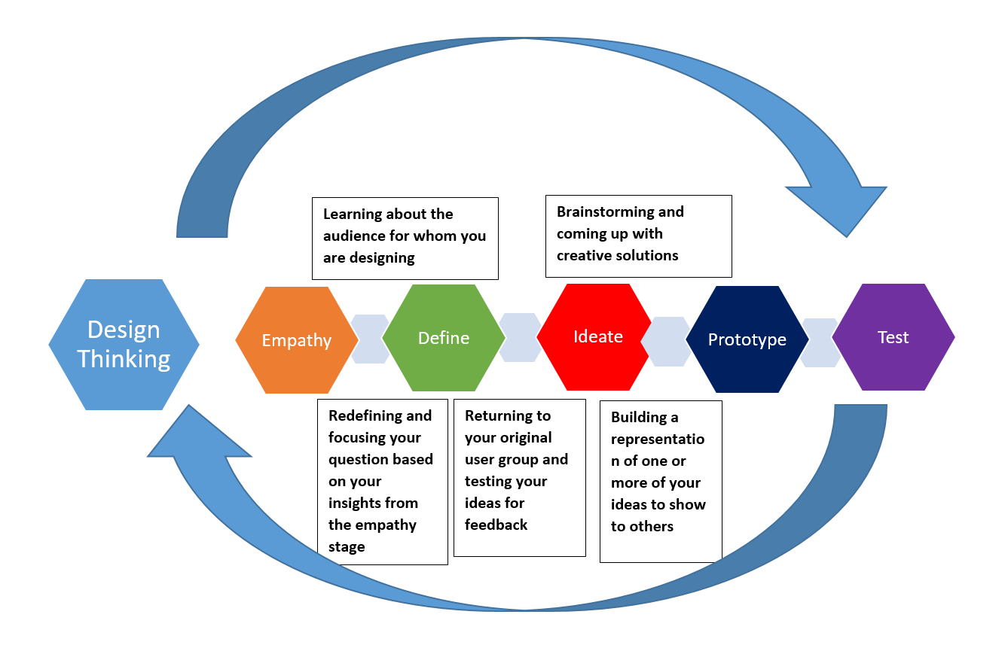
Unidad 1
https://commons.wikimedia.org/wiki/File:Design_thinking.png

Slide 7

Unidad 1
Introducción al método de generación de ideas
1. Brainstorming
2. Resolución de problemas
3. Generación de ideas

Slide 8
Unidad 2
Brainstorming
El brainstorming consiste en generar muchas ideas, en colaborar y en estar abierto a soluciones descabelladas.
Hay que evitar discutir sobre por qué las ideas pueden no funcionar. Este comportamiento mata la creatividad y hace que la mentalidad del grupo pase de ser generativa a ser crítica. La única manera de llegar a las buenas ideas es tener muchas para elegir.
Hay muchas variantes de cómo llevar a cabo una lluvia de ideas, utilizando rotafolios, notas adhesivas, empleando técnicas como la "escritura de ideas", el "alfabeto", la "cuadrícula" o la "lluvia de ideas en círculo".

Slide 9

Unidad 2​
PASOS para el Brainstorming:
1. Configurar
2. Simplificar
3. Seguimiento
https://key0.cc/freepng/270382-Brainstorming-School-Based-Management-Clipart

Slide 10

Unidad 2​
Brainwriting exercise in class
Buscar información y estudiar la técnica 6-3-5. Organiza una sesión de brainwriting en clase.
Photo by Frans Van Heerden from Pexels

Slide 11
Unidad 2​
Test Brainwriting Online
Las sesiones de Brainwriting también pueden celebrarse online en una reunión remota o virtual; por ejemplo: Pizarra online para la colaboración visual www.miro.com.
OPCIONAL: Encuentra otros softwares online para brainwriting.

Slide 12
Unidad 2​
Método de resolución de problemas: 5Y/Los 5 por qué
https://youtu.be/B-M3YlA2KDg llega rápidamente a la raíz del problema.
La técnica de los 5 porqués es fiel a esta tradición y resulta más eficaz cuando las respuestas proceden de personas que tienen experiencia práctica en el proceso o el problema en cuestión.
El método es extraordinariamente sencillo: cuando se produce un problema, se profundiza en su causa raíz preguntando "¿Por qué?" cinco veces.
A continuación, cuando se hace evidente una contramedida, se aplica para evitar que el problema se repita.
ASIGNACIÓN OPTATIVA: Prueba este método en clase. https://www.mindtools.com/pages/article/newTMC_5W.htm)

Slide 13
Unidad 2​
Método de generación de idea: Los seis sombreros para pensar
Este método te ayuda a tomar una decisión de diferentes maneras con un modelo de juego de roles desarrollado por Edward de Bono en 1986.
Cada uno de ellos representa una lente o perspectiva diferente sobre una cuestión concreta y es una actividad perspicaz que evita el pensamiento cerrado.
Sirve como técnica de resolución de problemas en equipo y de lluvia de ideas que puede utilizarse para explorar los problemas a través de varias perspectivas con el fin de descubrir opciones que de otro modo podrían pasarse por alto.
https://youtu.be/oHiwpz7r4wY
ASIGNACIÓN OPTATIVA : Generar nuevas ideas usando este método en clase.

Slide 14
Unidad 3
Estrategia del Océano Azul
Quieres crear un jeugo de intercambio de ideas? Aquí hay seis formas para crear tu estrategia de ideas de Océano Azul https://youtu.be/NUWKiC2Jg-A
La estrategia del océano azul es la búsqueda simultánea de la diferenciación y el bajo coste para abrir un nuevo espacio de mercado y crear una nueva demanda.
Se trata de crear y capturar un espacio de mercado no disputado, haciendo así que la competencia sea irrelevante. (https://www.blueoceanstrategy.com/what-is-blue-ocean-strategy/)

Slide 15
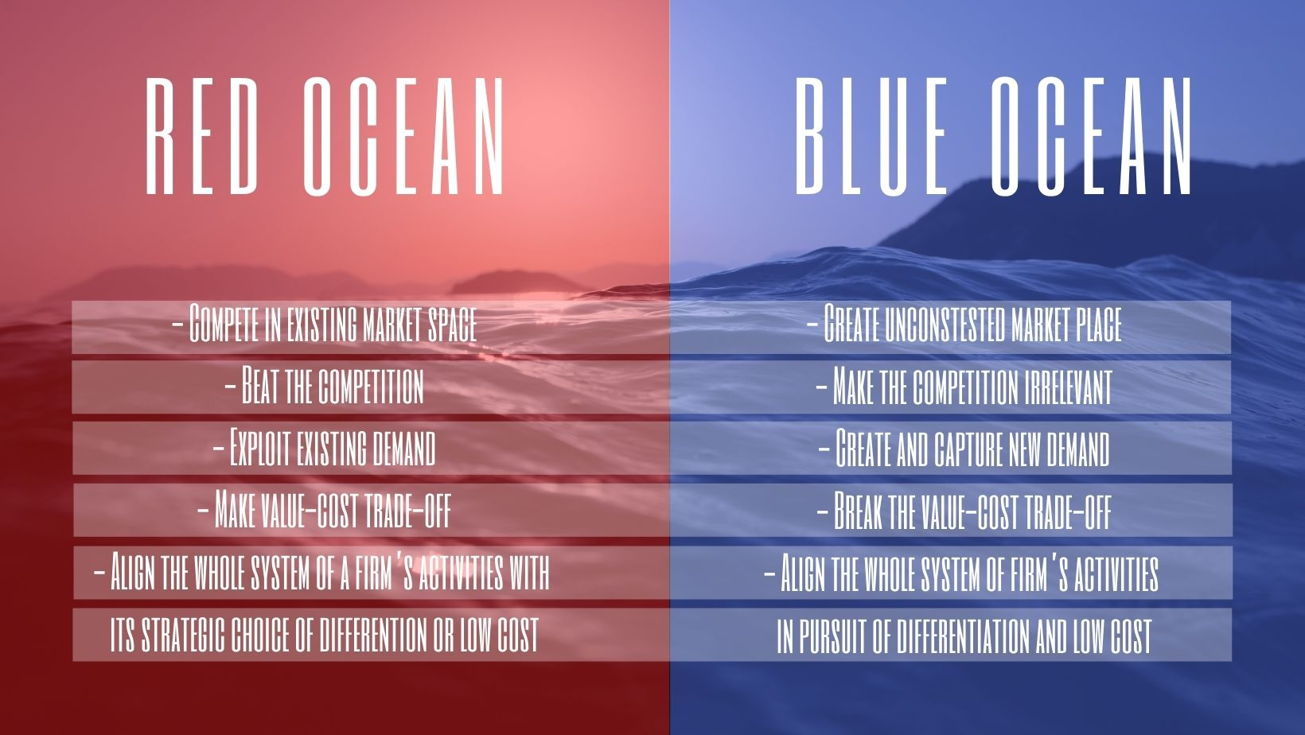
Unidad 3
Diferencias entre Océano Azul y Rojo

Slide 16

Unidad 3
Tarea práctica: Marco de cuatro acciones
Primero, estudia este material:
https://www.blueoceanstrategy.com/tools/four-actions-framework/
Prepara tu marco de cuatro acciones y preséntalo en clase.

Slide 17
Resumen
Introducción a la Estrategia de Océano to Blue Ocean Strategy
Una forma de perseguir la diferenciación y el bajo coste para abrir un nuevo espacio de mercado y demanda
Una forma de crear y captar un mercado sin coste para que la competencia sea irrelevante.
Introducción al Design Thinking
Comprender y definir el problema del cliente
Evaluación comparativa y recopilación de datos
Diseñar múltiples soluciones
Hacer experimentación barata y rápida
Introducción al método de generación de ideas
Brainstorming
Brainwriting
El método de la resolución de problemas de los 5 por qué
El método de los seis sombreros de pensar

Slide 18
Test de autoevaluación
Pregunta 1:
¿Qué es la innovación y por qué es importante en la empresa?
Pregunta 2
Pregunta 3
¿Cuáles son las fases del proceso del design thinking?
Di los principios básicos del brainstorming.
Pregunta 4
Pregunta 5
Pregunta 6
Describe el método de generación de ideas. ¿Cuándo se puede usar?
Explica las ideas básicas de la estrategia del Océano Azul.
¿Cuáles son las ventajas de la estrategia del Océano azul para el Desarrollo de la empresa?

